Slide 1
혈액점도계 개발 최종 보고서
단국대학교 기계학습연구실
지도교수 황창하
석사과정 문동규
석사과정 한재현
학사과정 유태영

Slide 2
목차
Abstract
Introduce
Data
Model
Result
Conclusion

Slide 3
1. Abstract
과제 요약 정리

Slide 4
Abstract
기존의 혈액점도 계산 방법을 인공지능 모델로 대체하는 프로그램 개발
Convolution Neural Network Model과 Transformer 기반의 정형 데이터 분석 모델인 TabNet을 이용하여 CIS의 데이터를 통해 Shear Rate의 값을 추론하는 Regression 모델 구축
고점도, 저점도, 초저점도의 Test Data를 통하여 모델 성능 검증 수행

Slide 5
2. Introduce
혈액점도계 과제 소개

Slide 6
Introduce
As-Is
To-Be
미국에서 개발되어진 유체역학 수식을 적용하여 결과 계산
오픈소스 X
잦은 오류
PC와 통신 어려움
인공지능 모형을 통한 결과 계산 방법 개선
ONNX로 배포된 모형을 사용하여 원하는 방식으로 PC와 통신 가능

Slide 7
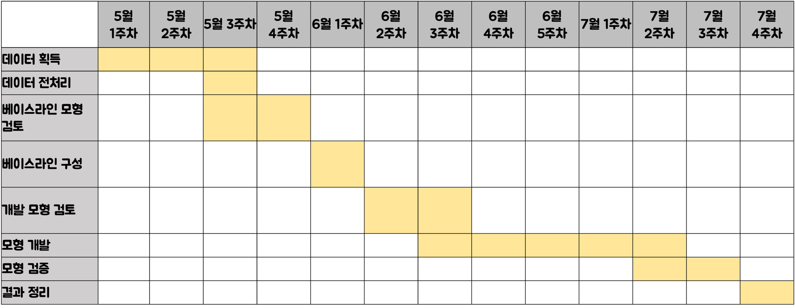
Introduce
과제 Time Table

Slide 8
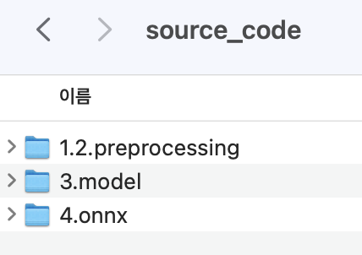
Introduce
Work Flow
1. 데이터 비식별화
3. 모델 학습
원본 데이터의 파일명을 규칙에 맞게 재지정 후 원본 파일명과 신규 파일명 맵핑 파일 생성
Csv 파일을 불러와서 인공지능 모델에 학습
2. 데이터 추출
4. 모델 배포
DAT 파일에서 필요 정보 추출 후 csv로 저장
BMP 파일에서 OCR을 통해 필요 정보 추출 후 csv로 저장
학습 모델을 onnx 형식으로 저장하여 추론 프로그램 개발

Slide 9
3. Data
혈액점도계 데이터 소개

Slide 10
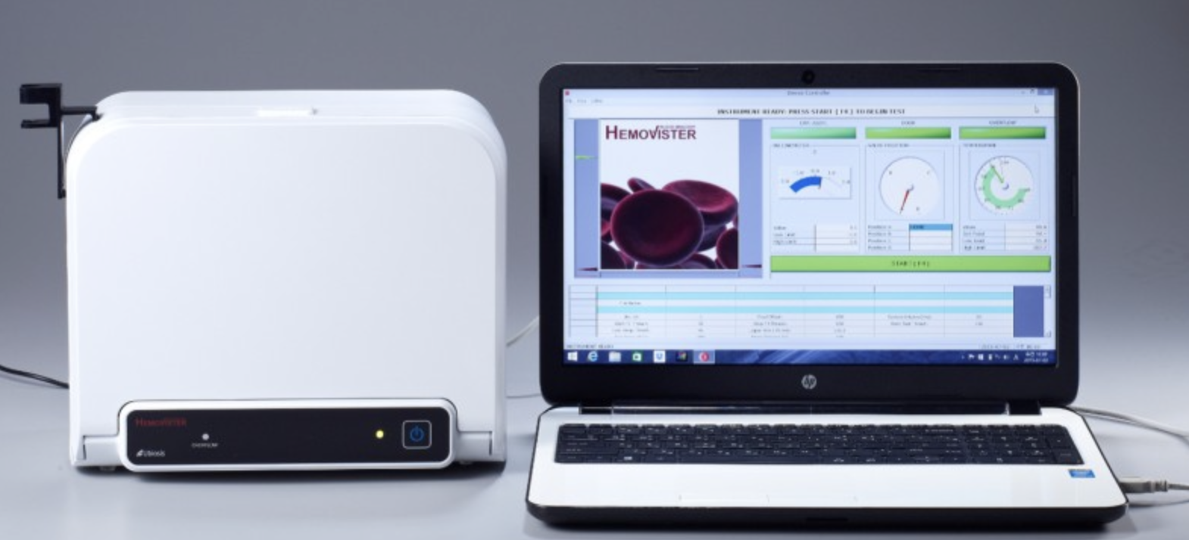
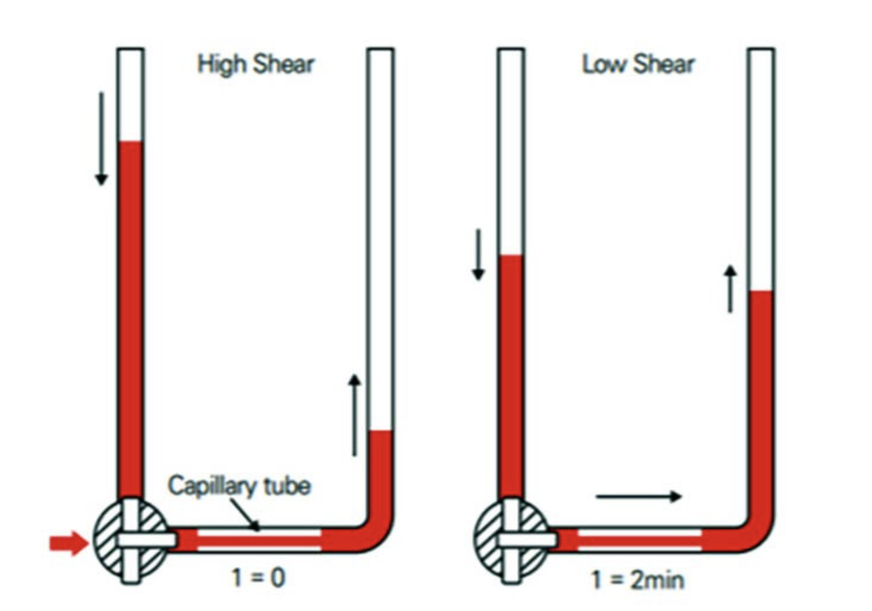
Data
실제 혈액의 성질과 같은 특수 물질을 사용하여 기존 혈액점도계로 데이터 추출
혈액점도 측정 검사(데이터 수집) 방법 : 스캐닝모세관법
혈액을 중력으로 모세관에 유동시켜 체내의 혈류에 따른 높은 전단율부터 낮은 전단율까지 혈액점도 변화를 체외에서 구현한 검사방법
LED 광센서를 이용해 U자 모양의 두 수직관 사이의 혈액 높이 변화를 측정한 후 전단율에 따른 혈액점도의 변화량 측정

Slide 11
Data
데이터 현황
전체 수집 데이터 : 80,170건
정상 데이터 : 79,336건
모델 학습 : 고점도, 저점도 / 모델 검증 : 고점도, 저점도 및 초저점도
데이터 구성 및 추출
DAT 파일
Data Extract
BMP 파일
Data Extract
대상자 개인 정보
혈액점도계 설정 정보
U자 튜브 내경 및 외경 정보
CIS 시계열 관측 정보
CIS 시계열 관측 정보 (CIS 1 & CIS 2)
U자 튜브의 내경 정보 (Radius)
혈액 점도 스캔 결과 그래프
Shear Rate Table
OCR을 이용하여 Shear Rate Table 값 추출

Slide 12
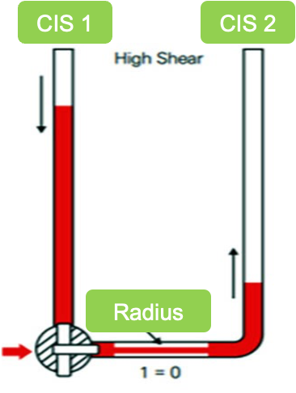
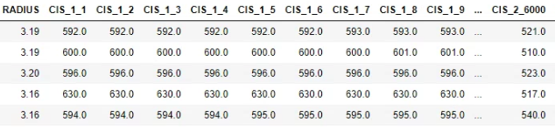
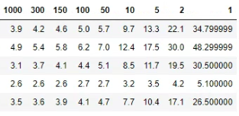
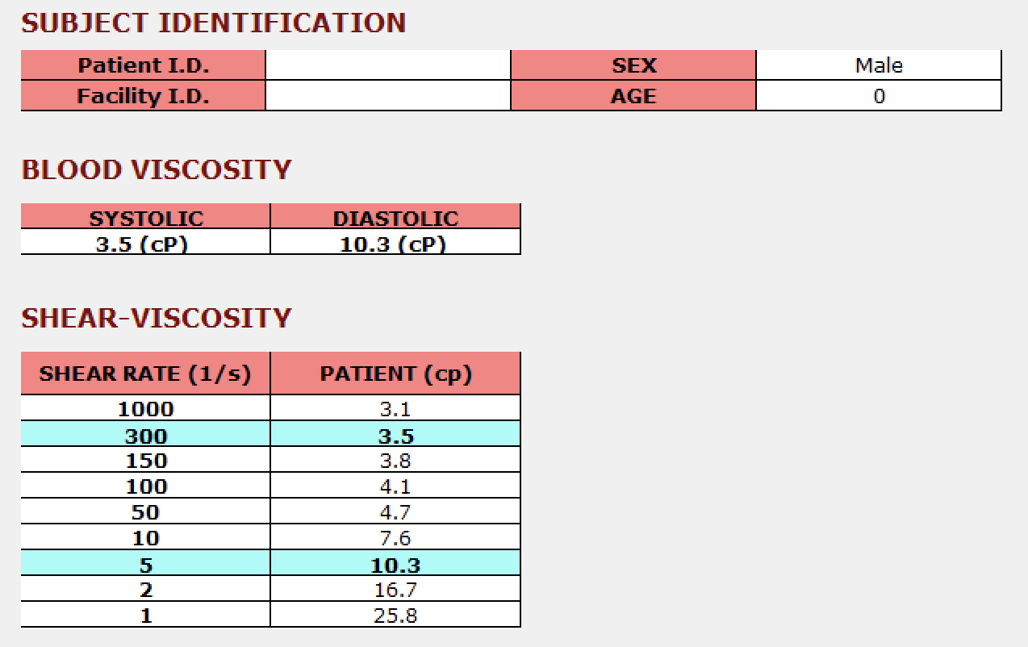

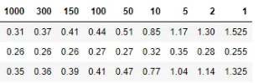
Data
데이터 구성

Slide 13
4. Model
개발 모형 설명

Slide 14
Model
Method 1 : Deep Neural Network (Baseline Model)
Method 2 : Multi Deep Neural Network (Baseline Model Tunning)
Method 3 : Multi Convolution Neural Network (최종 모델)
Method 4 : TabNet Regression (최종 모델)

Slide 15
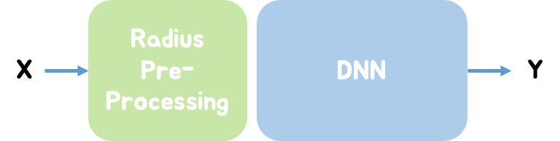
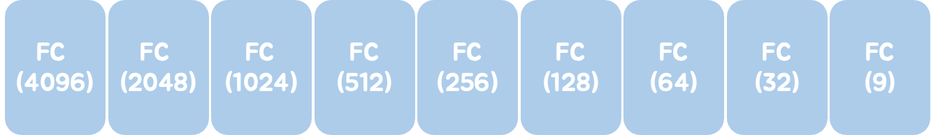
Method 1
Deep Nueral Network
X : [Radius] + [CIS 1] + [CIS 2]
Case 1. Original Value
Case 2. One-Hot Encoding
Case 3. Embedding
Y : [Shear Rate]

Slide 16
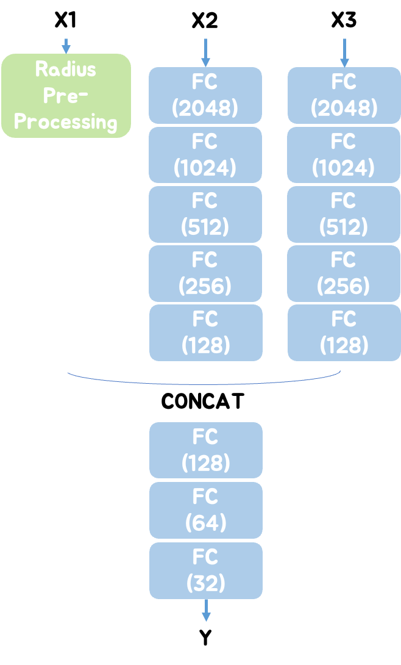
Method 2
Multi Deep Nueral Network
X1 : [Radius]
Case 1. Original Value
Case 2. One-Hot Encoding
Case 3. Embedding
X2 : [CIS 1]
X1 : [CIS 2]
Y : [Shear Rate]

Slide 17
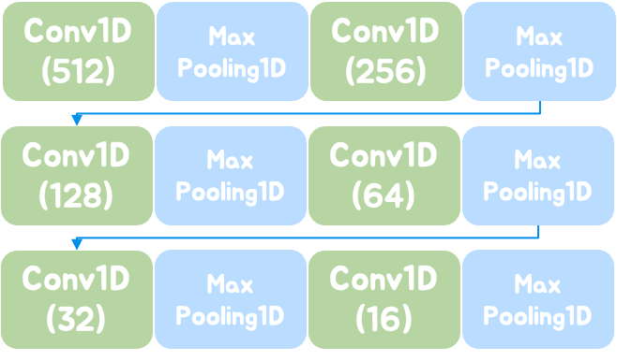
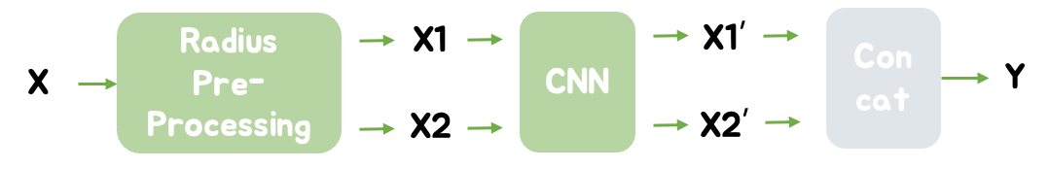
Method 3
Multi Convolution Neural Network
X1 : [Radius] + [CIS 1]
X2 : [Radius] + [CIS 1]
Case 1. Original Value
Case 2. One-Hot Encoding
Case 3. Embedding
Y : [Shear Rate]

Slide 18
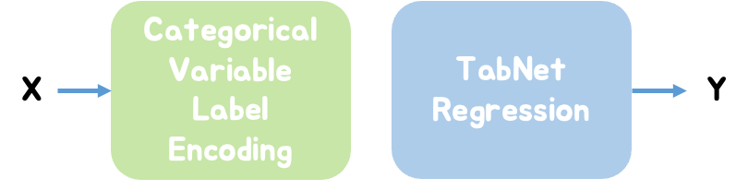
Method 4
TabNet Regression
X : [Radius] + [CIS 1] + [CIS 2]
Radius(3.1, 3.11, … , 3.28) → Label Encoding(0,1, … , 18)
Y : [Shear Rate]

Slide 19
Method 5
ConvLSTM
X : [CIS 2] -> [data_length, 10, 1, 600, 1]
Sub Sequence : [ data_length, n_seq, 1, n_steps, n_features ] (n_seq = 10, n_steps = 600)
Y : [Shear Rate]

Slide 20
5. Result
모형 추론 결과

Slide 21
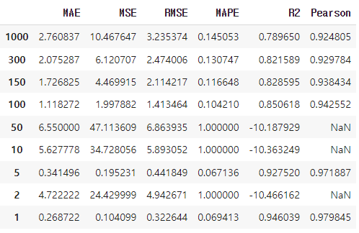
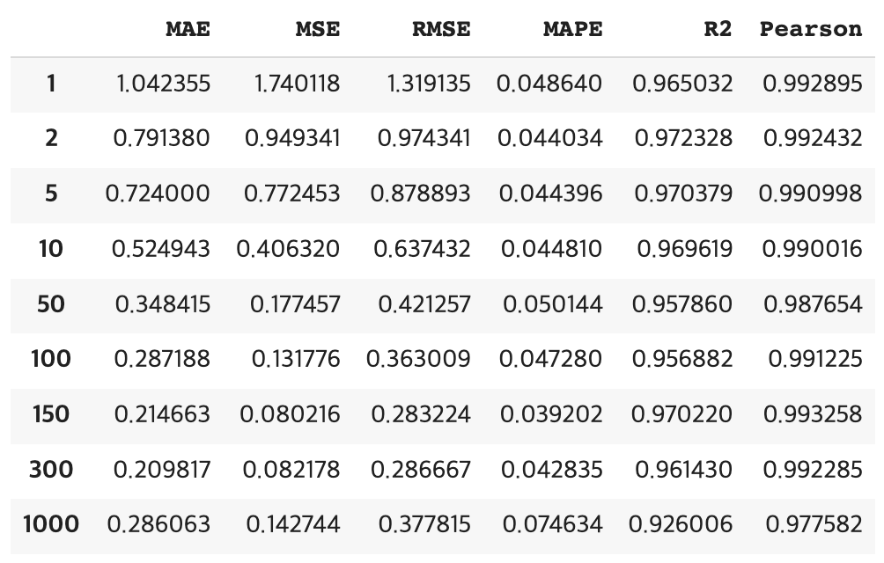
Model Result
Method 1 (Radius : Orignal / CIS 1 & 2)
Method 2 (Radius : Embedding / CIS 1 & 2)

Slide 22
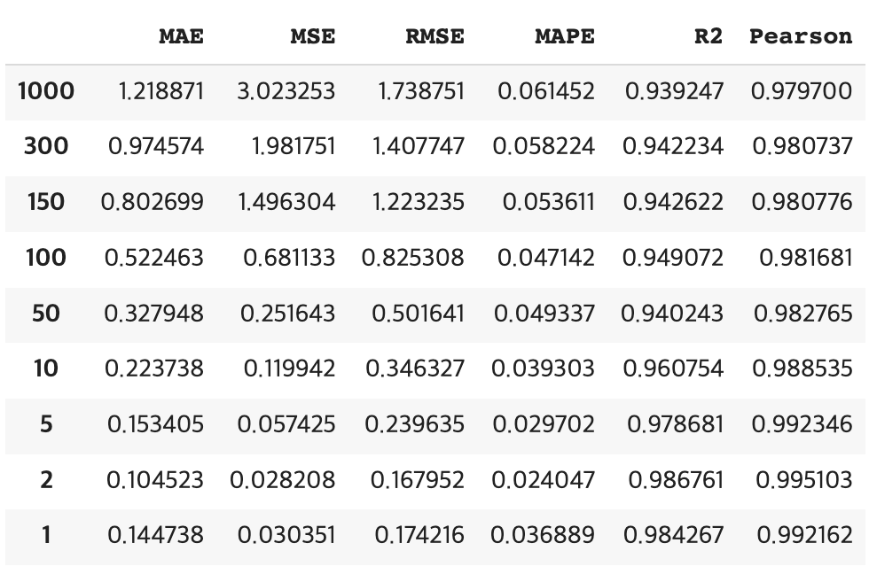
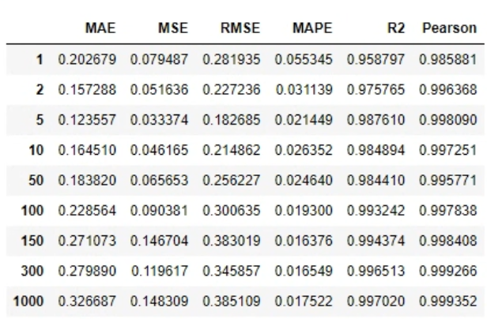
Model Result
Method 3 (Radius : Orignal / CIS 1 & 2)
Method 4 (Radius : Label Encoding / CIS 1 & 2)

Slide 23
Model Result
Method 3 & 4 Combine
최종 보고 당시 Method 3 및 4는 고점도와 저점도의 Test Data에서 유의미한 성능 도달
But, 초저점도의 Test Data의 경우 학습에 사용하지 않았지만, Method 3에서는 Shear Rate 1000 ~ 150 까지 값은 정확하고 이후의 값은 높은 편을 가졌으며 Method 4에서는 Shear Rate 1000 ~ 10 까지의 값은 낮은 편을 가졌지만 5 ~ 1까지는 정확한 값을 가짐
이후 두 개의 모델을 Ensemble과 유사한 방법을 사용하여 Shear Rate 1000 ~ 150 : Method 3의 결과 Shear Rate 100 ~ 10 : Method 3 & 4 의 평균값 Shear Rate 5 ~ 1 : Method 4의 결과 의 방법으로 고점도, 저점도 및 초저점도에서 유의미한 결과를 도출하도록 모델 및 프로그램 개발

Slide 24
6. Conclusion
결론

Slide 25
Model Export
Docker 환경에서 ONNX 모델로 추론하는 스크립트 구성하여 모델 개발
각 Method 별 최적의 결과로 학습한 모형을 선정하여 raw data를 입력받아 결과를 csv로 저장
ONNX 모델로 구성되어 있기에, 다양한 환경에서 모델을 불러와서 적용 가능
인공지능 모델을 통하여 기존 프로그램과 유사한 결과를 출력하는 정확도를 보여주며, 빠른 추론 속도를 통하여 성능 향상
CNN Model과 TabNet Model을 통해 유의미한 결과 도출

Slide 26
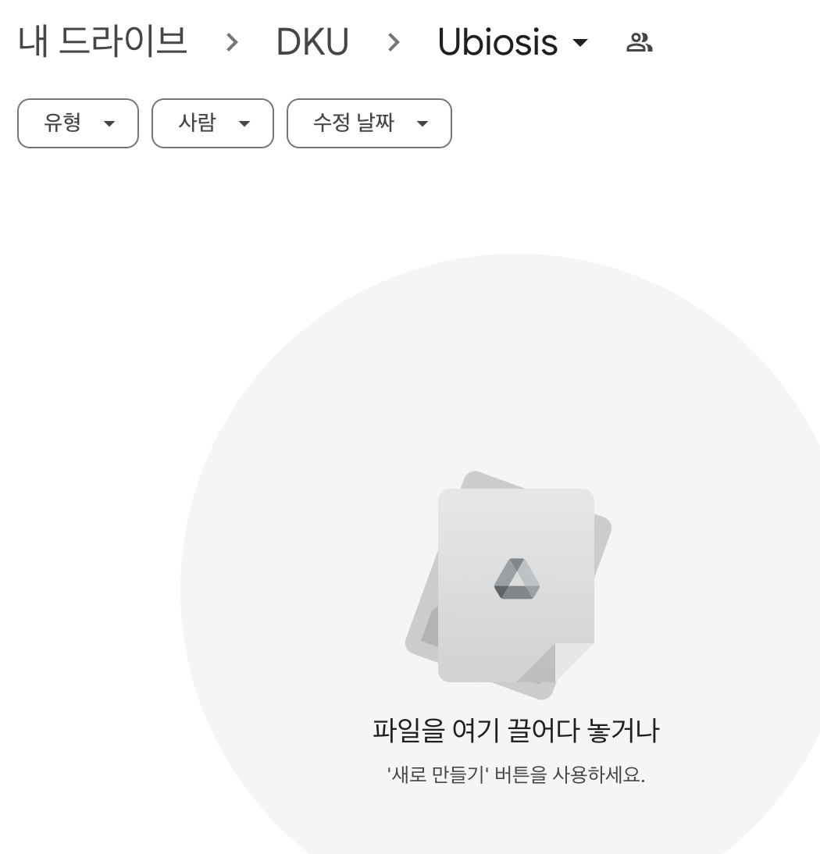
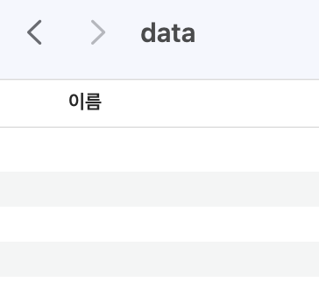
Data Delete
모든 연구원이 데이터에 접근하기 위한 구글 드라이브 삭제 및 개인 하드에서 삭제 진행

